Slide 1


Erasmus KA171 Genel Bilgilendirme Sunumu
Erasmus Koordinatörlüğü

Slide 2
KA171 Uluslararası Kredi Hareketliliği (ICM) Genel Bilgilendirme
Yükseköğretim öğrenci ve personeline “ortak ülke” (?) olarak adlandırılan bir ülkede öğrenme ya da mesleki deneyim edinme imkânı sunan bir AB proje çeşididir.
ICM projeleri çerçevesinde, program ülkesindeki kurumların, program ülkesi olmayan ülkelerdeki kurumlarla ortaklık yaparak, işbirliğini geliştirmek ve bu kapsamda karşılıklı hareketlilik gerçekleştirilmesi amaçlanmaktadır.
Birden fazla ülkede birden fazla üniversite ile ortaklık yapılabilir.
Ortak olunacak üniversite, ilgili ülkenin ulusal otoritesi tarafından yükseköğretim kurumu olarak tanınıyor olmalı!
36 ay süreli bir projedir.

Slide 3
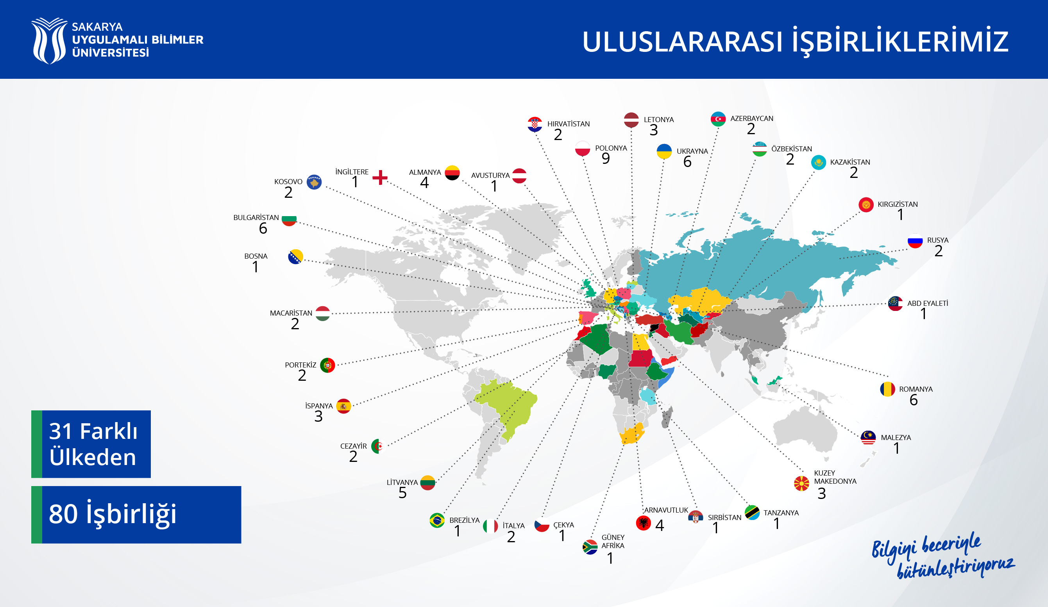
Üniversitemizin İşbirlikleri

Slide 4
Üniversitemize Tahsis Edilen Bütçeler
Başvuru Dönemi | Tahsis Edilen Bütçe | Yararlanıcı | Hareketlilik Sayısı | Ülke / Üniv. Say.
2020 | 15.730 € | Uyg. Bilimler Fak. | 9 | Arnavutluk / 1
2022 | 81.575 € | Uyg. Bilimler Fak. Teknoloji Fak. Sağlık Bilimleri Fak. Karasu MYO | 40 | Arnavutluk / 2 Kosova / 3 Ukrayna / 6 Gürcistan / 2 Kırgızistan / 1 Güney Afrika / 1

Slide 5
Motivasyon Kaynağı ve Faydalar
Birime ait bir proje bütçesine sahip olmak
AB projesine destek
Tecrübe sahibi olmak (ileride yüksek bütçeli projelere başvurmada referans)
Üniversitenin uluslararasılaşmasını arttırmak (Network oluşturmak, akademik çevre edinmek, tanınırlığın artması)
Erasmus Koord. doğrudan bağlı kalmadan Erasmus hareketliliğinden faydalanmak

Slide 6
Hareketlilik Türleri
Öğrenci Öğrenim Hareketliliği
Öğrenci Staj Hareketliliği
Personel Ders Verme Hareketliliği
Personel Eğitim Alma Hareketliliği

Slide 7

1. Öğrenci Öğrenim Hareketliliği
Örgün Öğretim
Min. 30 AKTS Ders Yükü
Min. 2.20 GANO
Min. 65 Yabancı Dil Notu
Aylık 700 Euro + Seyahat
Hareketlilik Yönü

Slide 8
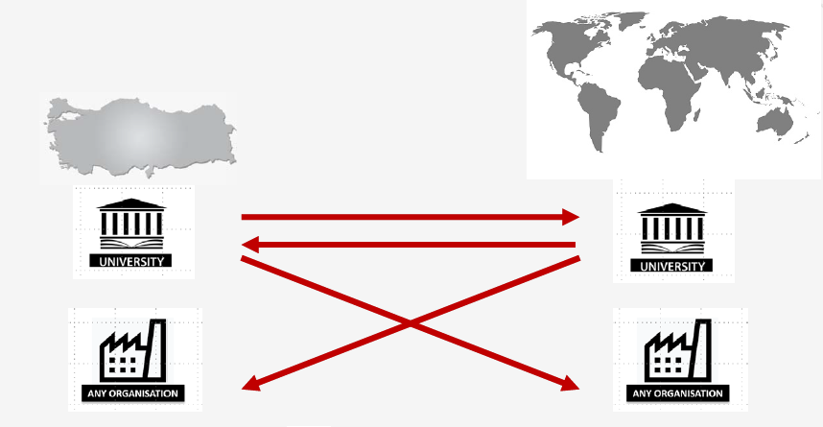
2. Öğrenci Staj Hareketliliği
Örgün Öğretim
Yeni Mezun (Başvuru Şartı)
Min. 2.20 GANO
Min. 50 Yabancı Dil Notu
Aylık 700 Euro + Seyahat
Hareketlilik Yönü

Slide 9
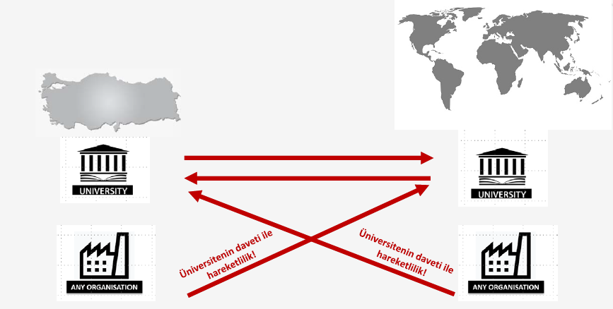
3. Personel Ders Verme Hareketliliği
Üniversitemizde görev alan (Ders Verme Yük. Bulunan)
Üniversitemizin Ortağı Özel/Devlet Kurumunda
Min. 5 gün
Günlük 180 Euro + Seyahat
Min. 8 saat ders vermeli

Slide 10

4. Personel Eğitim Alma Hareketliliği
Üniversitemizde görev yapan idari ve akademik personel
Üniversitemizin Ortağı Özel/Devlet Kurumunda
Min. 5 gün
Günlük 180 Euro + Seyahat

Slide 11
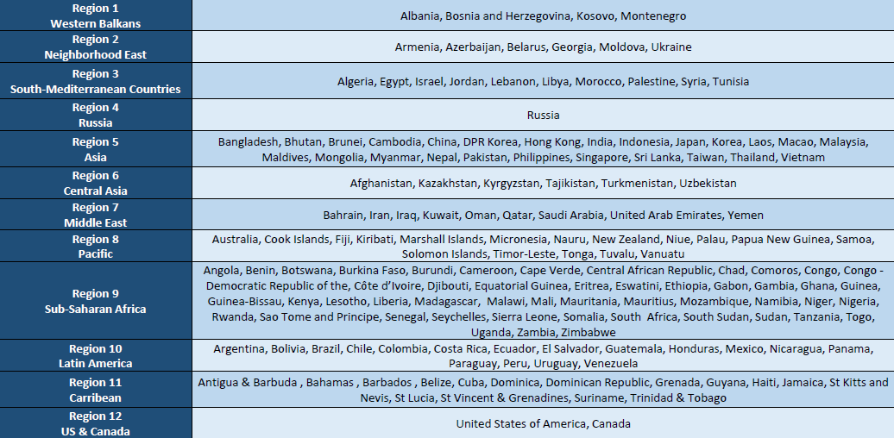
KA171 Ülkeleri

Slide 12
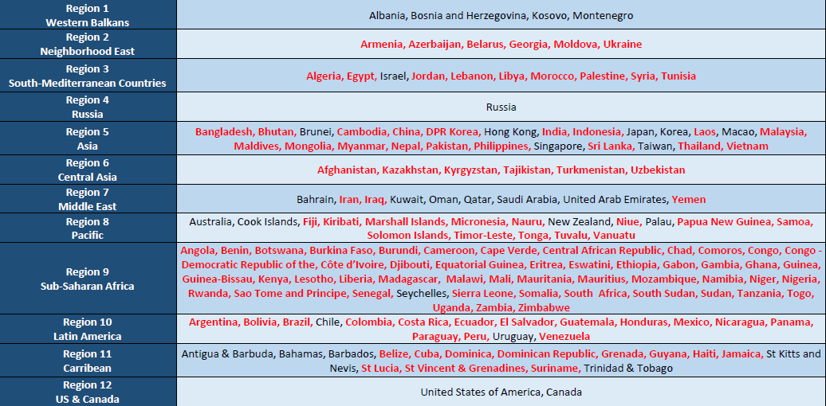
Hareketlilik Kısıtı Bulunan Ülkeler

Slide 13
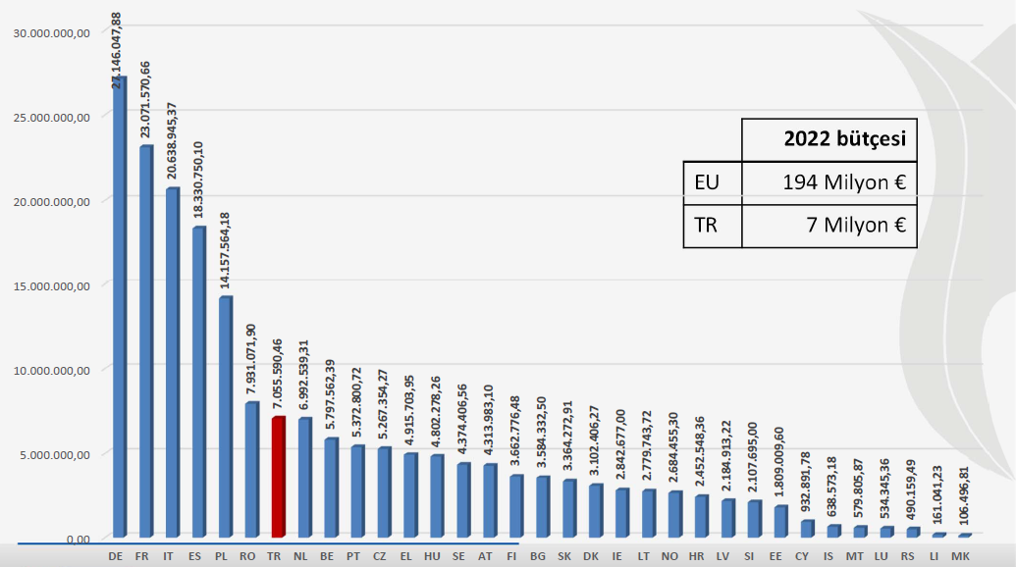
2022 Bütçesi

Slide 14
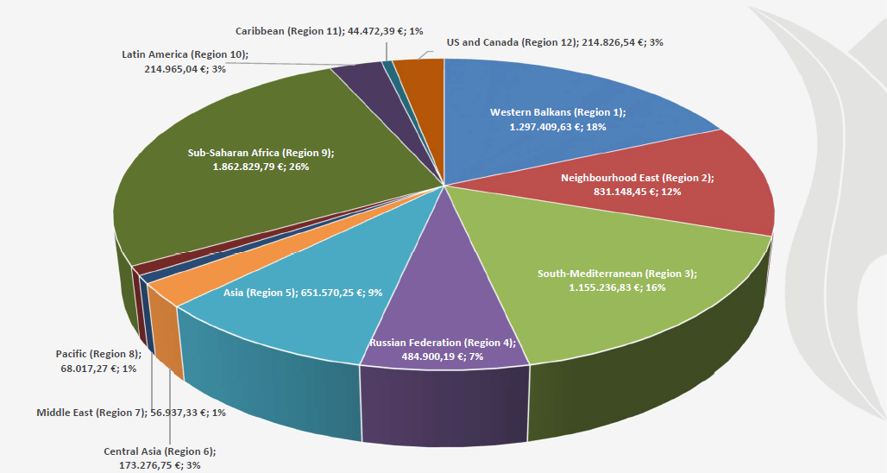
Türkiye Bütçesinin Bölgelere Göre Dağılımı

Slide 15
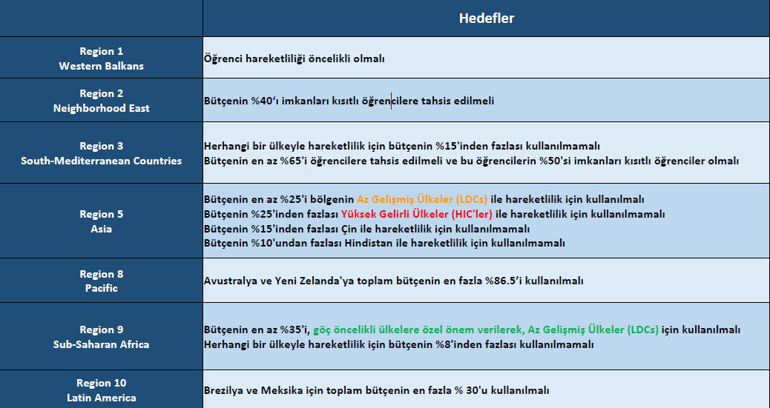
Komisyonun Hedefleri

Slide 16
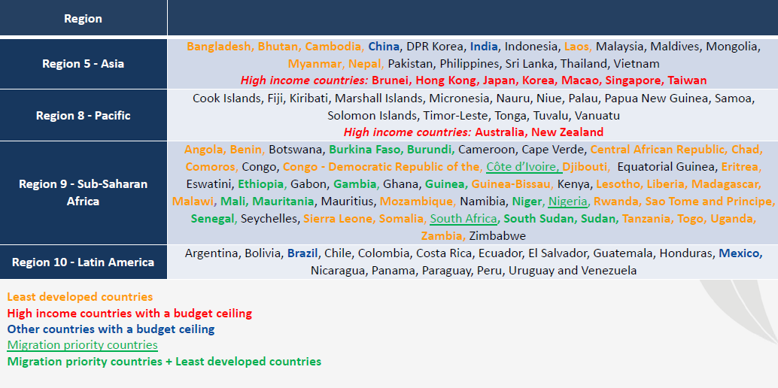
Komisyonu’nun Ayırdığı Ülke Kategorileri

Slide 17


Öncelikli Alanın Yanında Hangi Konulara Öncelik Verilmektedir?
İklim, Çevre ve Sürdürülebilirlik: Konuyla ilgili farkındalık sağlanması ve uygulanması (Enerji kullanımını azaltma, karbon ayak izi emisyonlarını telafi etme, sürdürülebilir gıda ve ulaşım seçeneklerini tercih etme)
Dahil Etme ve Çeşitlilik: Herkese eşit fırsat ve erişim imkanı sunulması, Çeşitliliğin sağlanması (Engellilik, sağlık problemleri, sosyal engeller, kültürel farklılıklar, coğrafi engeller, ayrımcılık kaynaklı engeller, ekonomik engeller vb.)

Slide 18


Öncelikli Alanın Yanında Hangi Konulara Öncelik Verilmektedir?
Aktif Katılım: Gençlerin yaşamlarını etkileyen konular hakkında bilgi ve farkındalık oluşturulması (Projenin dahil etme ve
çeşitlilik prensibine uygun olarak; farklı kesimlerden katılımcıların, imkanı kısıtlı kişilerin, faaliyetlere erişimlerinin sağlanması)
Dijital Dönüşüm: Tüm alanlarda dijital teknolojilerin kullanılması (Proje kapsamında farklı öğrenme araçlarının (sanal/uzaktan ve /veya karma) ve dijital platformların kullanımının teşvik edilmesi dijital becerilerin ve dijital eğitim içeriklerinin geliştirilmesi)

Slide 19
KA171 için Nereden Başlanmalı?
Uygun bir ortak bulunmalı.
Hangi bölüm ve konularda çalışma yapılacağına karar verilmeli.
Partner Identification Form (PIF) talep edilmeli.
Başvuru Formunda Yer Alan Değerlendirme sorularına cevap aranmalı.
Proje Başvuru Tarihi | Proje Başlangıç Tarihi
xx Şubat 2023 | 01 Ağustos 2023

Slide 20
Başvuru Formunda Yer Alan Değerlendirme Soruları (Kriterleri)
İlgililik Kriteri (max. 30 puan)
Ortaklık Mekanizmalarının Kalitesi (max. 30 puan)
Projenin Tasarım ve Uygulamasının Kalitesi (max. 20 puan)
Etki ve Yaygınlaştırma (max. 20 puan)

Slide 21
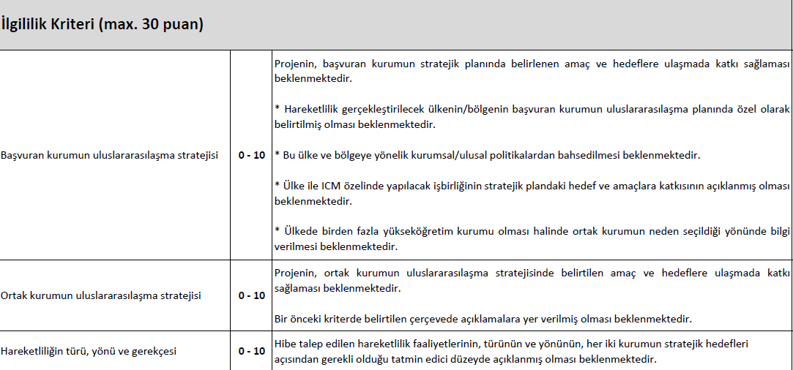
Değerlendirme Kriterleri

Slide 22
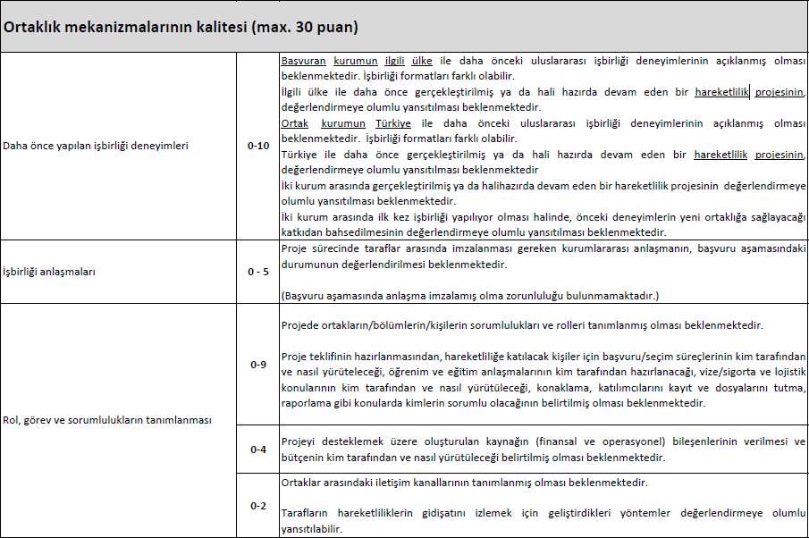
Değerlendirme Kriterleri

Slide 23
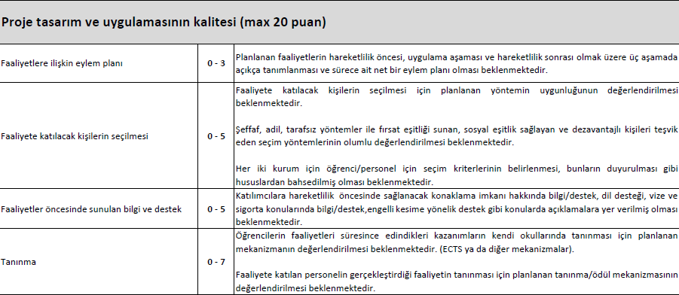
Değerlendirme Kriterleri

Slide 24
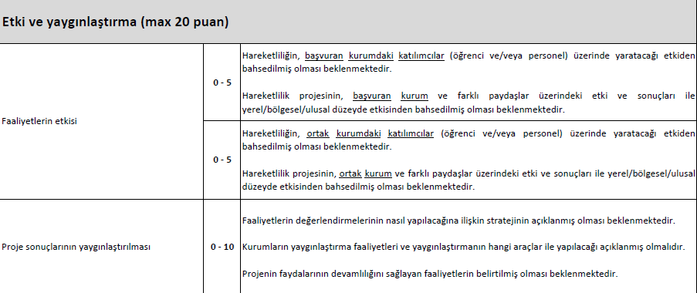
Değerlendirme Kriterleri

Slide 25


Destek Almak için
erasmus@subu.edu.tr
0264 616 06 02
0264 616 07 65
Dinlediğiniz için teşekkür ederiz..

